Slide 1
Algoritmos e Lógica de Programação
- Estrutura Condicional -

Slide 2
Estrutura Condicional
Bloco Sequencial
Inicio
Real : Nota1, Nota2, Media;
Leia(Nota1, Nota2);
Media ← (Nota1 + Nota2)/2;
Escreva(Media);
Fim
As instruções são executadas uma após outra numa determinada ordem obedecendo as etapas de:
Entrada ⇒ Processamento ⇒ Saída

Slide 3
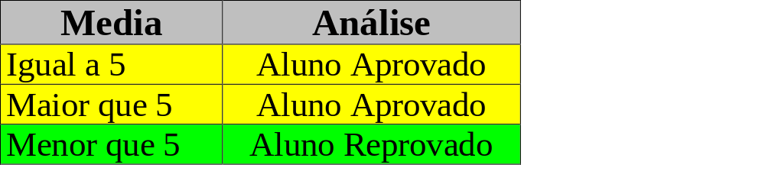
Estrutura Condicional
Analisar o conteúdo da variável Media

Slide 4
Estrutura Condicional
Operadores Relacionais
Para comparar os dados armazenados numa variável são utilizados os operadores relacionais. Uma operação relacional (condição) pode resultar em dois valores distintos:
Verdadeiro (V) - caso a condição representada pela operação
relacional esteja correta
Falso (F) - caso a condição representada pela operação
relacional esteja incorreta

Slide 5
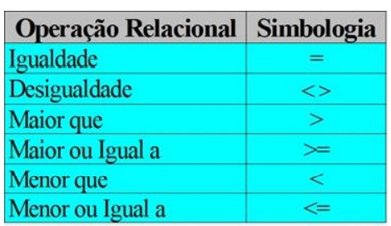
Estrutura Condicional
Simbologia dos Operadores Relacionais

Slide 6
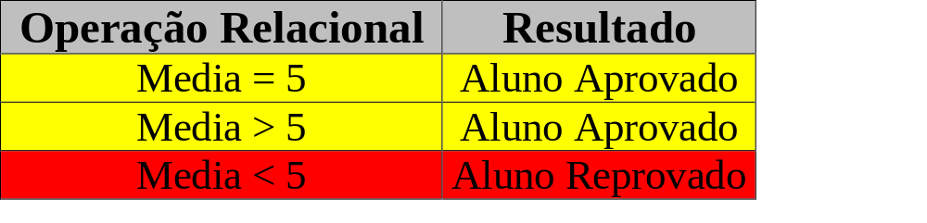
Estrutura Condicional
Analisar o conteúdo da variável Media

Slide 7
Estrutura Condicional
Notação Simples
Se condição Então
Instrução_1;

Slide 8
Estrutura Condicional
Exemplo
Se Media = 5 Então
Escreva(“Aluno Aprovado”);

Slide 9
Estrutura Condicional
Inicio
Real : Nota1, Nota2, Media;
Leia(Nota1, Nota2);
Media ← (Nota1 + Nota2)/2;
Escreva(Media);
Se Media = 5 Então
Escreva(“Aluno Aprovado”);
Se Media > 5 Então
Escreva(“Aluno Aprovado”);
Se Media < 5 Então
Escreva(“Aluno Reprovado”);
Fim

Slide 10
Estrutura Condicional
Inicio
Real : Nota1, Nota2, Media;
Leia(Nota1, Nota2);
Media ← (Nota1 + Nota2)/2;
Escreva(Media);
Se Media >= 5 Então
Escreva(“Aluno Aprovado”);
Se Media < 5 Então
Escreva(“Aluno Reprovado”);
Fim
O operador >= pode ser usado para representar a comparação de maior grandeza (>) ou de igualdade (=)

Slide 11
Estrutura Condicional
Notação Composta
Se condição Então
Instrução_1;
Senão
Instrução_2;
Executa a Instrução_1 caso a condição seja verdadeira (V)
Executa a Instrução_2 caso a condição seja Falsa (F)

Slide 12
Estrutura Condicional
Inicio
Real : Nota1, Nota2, Media;
Leia(Nota1, Nota2);
Media ← (Nota1 + Nota2)/2;
Escreva(Media);
Se Media >= 5 Então
Escreva(“Aluno Aprovado”);
Senão
Escreva(“Aluno Reprovado”);
Fim

